Slide 1
Massaspectrum

Slide 2
Massaspectrum van water

Slide 3
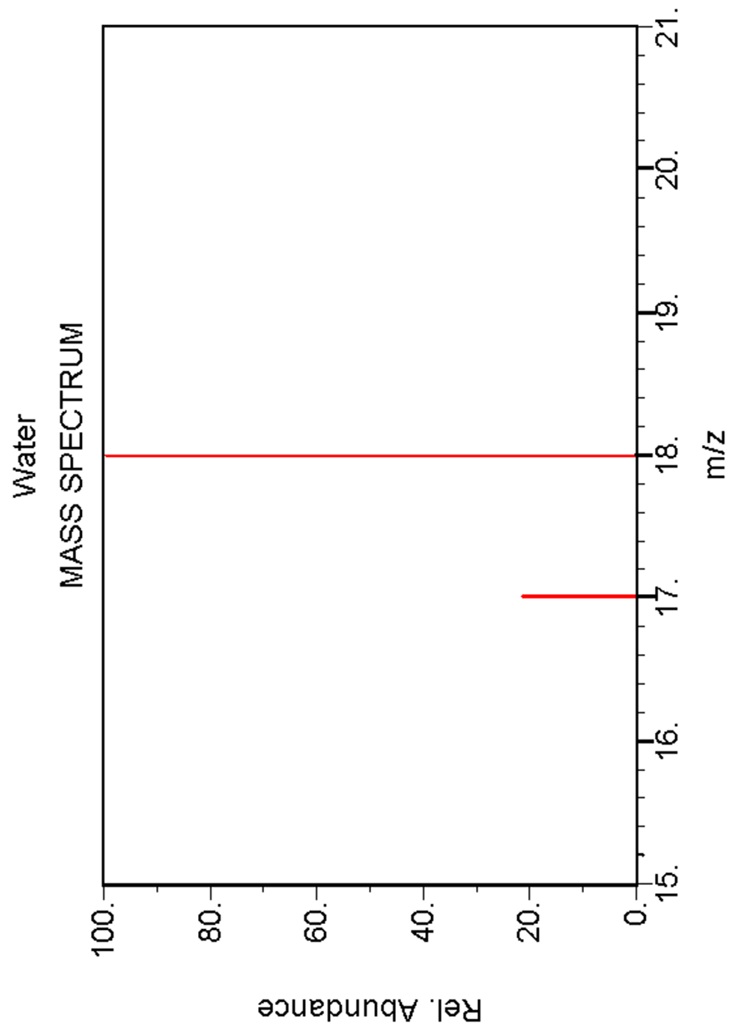
Massaspectrum van water

Slide 4
Massaspectrum
Massaspectrum van water
H₂O⁺

Slide 5
Massaspectrum van water
Massaspectrum
H₂O⁺
HO⁺

Slide 6
Massaspectrum van water
Massaspectrum
H₂O⁺
Ionisatie - molecuulion
HO⁺
Fragmentatie

Slide 7
Massaspectrum
Massaspectrum van water
O
+
H₂O⁺
H
H
HO⁺

Slide 8
Massaspectrum
Massaspectrum van water
O
+
H₂O⁺
H
H
HO⁺

Slide 9
H₂O H₂O⁺
ionisatie

Slide 10
H₂O H₂O⁺ HO⁺ + H
of
HO + H⁺
ionisatie
fragmentatie

Slide 11
Massaspectrum van decaan C₁₀H₂₂

Slide 12
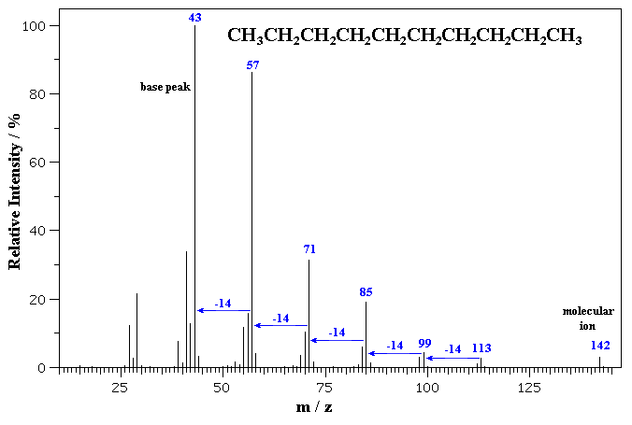
Massaspectrum van decaan C₁₀H₂₂

Slide 13
Massaspectrum van decaan C₁₀H₂₂

Slide 14
Massaspectrum van decaan C₁₀H₂₂

Slide 15
Massaspectrum van decaan C₁₀H₂₂
+
ionisatie

Slide 16
Massaspectrum van decaan C₁₀H₂₂
+

Slide 17
Massaspectrum van decaan C₁₀H₂₂
+

Slide 18
Massaspectrum van decaan C₁₀H₂₂
+
-29

Slide 19
Massaspectrum van decaan C₁₀H₂₂
+
CH₂H₃
-29

Slide 20
Massaspectrum van decaan C₁₀H₂₂
+
29 u
fragmentatie
CH₂H₃
-29

Slide 21
Massaspectrum van decaan C₁₀H₂₂
+
-29

Slide 22
Massaspectrum van decaan C₁₀H₂₂
+
29
-29

Slide 23
Massaspectrum van decaan C₁₀H₂₂
+
29
-29

Slide 24
Massaspectrum van decaan C₁₀H₂₂
+
29
-29

Slide 25
Massaspectrum van decaan C₁₀H₂₂
+
29
-29

Slide 26
Massaspectrum van decaan C₁₀H₂₂
+
29
CH₂
CH₂H₃
-29

Slide 27
Massaspectrum van decaan C₁₀H₂₂
+
43 u
fragmentatie
29
CH₂
CH₂H₃
-29

Slide 28
Massaspectrum van decaan C₁₀H₂₂
+
43 u
29
-29

Slide 29
Massaspectrum van decaan C₁₀H₂₂
+
43 u
29
-29

Slide 30
Massaspectrum van decaan C₁₀H₂₂
+
43 u
29
-29
+ +

Slide 31
Massaspectrum van decaan C₁₀H₂₂
Ga ervan uit dat per moleculair-ion één binding wordt verbroken bij de fragmentatie .
29

Slide 32
Massaspectrum van decaan C₁₀H₂₂
Ga ervan uit dat per moleculair-ion bij de fragmentatie één binding wordt verbroken.
Niet alle te verwachten fragmenten ontstaan ook daadwerkelijk en ontbreken dus in het spectrum.
29

Slide 33
Massaspectrum van decaan C₁₀H₂₂
+
Ga ervan uit dat per moleculair-ion bij de fragmentatie één binding wordt verbroken.
Niet alle te verwachten fragmenten ontstaan ook daadwerkelijk en ontbreken dus in het spectrum.
Bijv. CH₃⁺ m/z=15
29
?

Slide 34
Massaspectrum van decaan C₁₀H₂₂
+
Ga ervan uit dat per moleculair-ion bij de fragmentatie één binding wordt verbroken.
Niet alle te verwachten fragmenten ontstaan ook daadwerkelijk en ontbreken dus in het spectrum.
Bijv. CH₃⁺ m/z=15 en C₉H₁₉⁺ m/z=127
29
?
?

Slide 35
Massaspectrum van decaan C₁₀H₂₂
Niet alle pieken
en piekjes zijn
te verklaren.
?
29
?

Slide 36
Massaspectrum 2-chloorpropaan

Slide 37
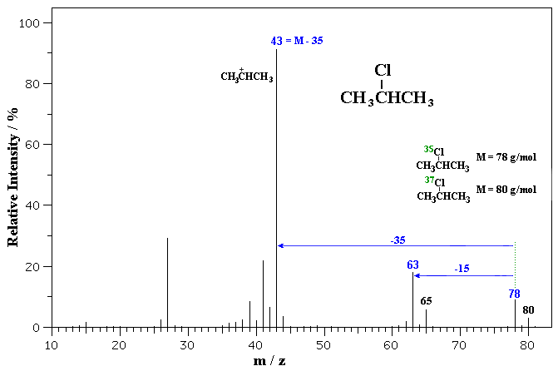
Massaspectrum 2-chloorpropaan

Slide 38
Massaspectrum 2-chloorpropaan

Slide 39
Massaspectrum 2-chloorpropaan

Slide 40
Massaspectrum 2-chloorpropaan

Slide 41
Massaspectrum 2-chloorpropaan
+

Slide 42
Massaspectrum 2-chloorpropaan
+
?

Slide 43
Massaspectrum 2-chloorpropaan

Slide 44
Massaspectrum 2-chloorpropaan

Slide 45
Massaspectrum 2-chloorpropaan
+
-15

Slide 46
Massaspectrum 2-chloorpropaan
+
?
-15

Slide 47
Massaspectrum 2-chloorpropaan
Isotopen zijn zichtbaar in het spectrum.
De verhouding tussen de chloor-isotopen in het molecuulion en de fragmenten zijn hetzelfde (tabel 25).

